Slide 1

국립금오공과대학교
Gui 프로그래밍 기말 프로젝트
유니티를 활용한 3D 격투게임
분반 1
학번 20230431
이름 박서연

Slide 2
Part 1
개 요
목 표
Unity 엔진을 활용한 3D 격투 게임 개발
개발 동기
Unity의 충돌처리와, UI/애니메이션을 활용해 간단한 게임 제작
게임 흐름
타이틀 화면: 게임 시작 및 UI
캐릭터 선택: 플레이어와 AI 캐릭터 선택
컷신: 간단한 연출로 전투로의 연결
전투 화면: 체력 관리 및 공격 로직
요소1

Slide 3
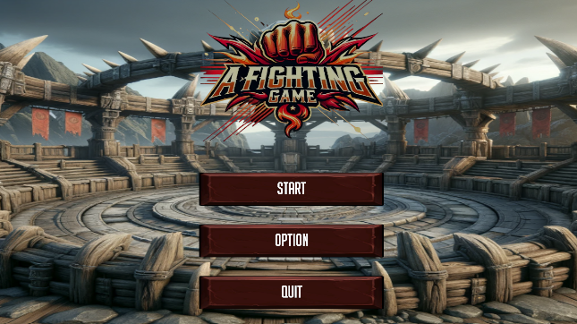
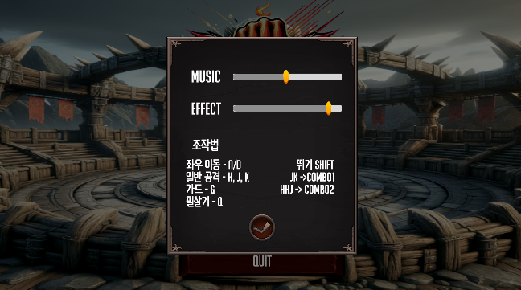

Part 2
게임 흐름
타이틀 화면
(BackgroundMusic.cs, BtnType.cs, ButtonSound.cs, OptionPanelController.cs, AudioSettings.cs)
START -> 클릭시 다음 캐릭터 선택 씬으로 이동
OPTION -> 배경 음악, 효과음 조절
QUIT -> 게임 종료

Slide 4
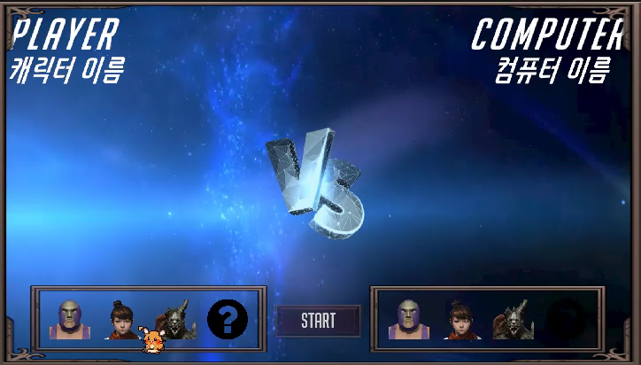

Part 2
게임 흐름
캐릭터 선택 화면
(Selection.cs, StartButton.cs)
캐릭터 선택
- 버튼 클릭시 캐릭터를 선택하고 스폰포인트
에 생성
- 무작위 버튼 클릭시 랜덤으로 캐릭터 선택
- 모든 스폰포인트에 캐릭터가 선택되었는지
확인 후에 시작 버튼 활성화
2. 캐릭터 생성 및 배치
- 선택한 캐릭터를 해당 스폰포인트에
생성 및 애니메이터 설정
3. 캐릭터 데이터 유지
- DontDestroyOnLoad
- 씬 전환시 선택된 캐릭터를 활용

Slide 5
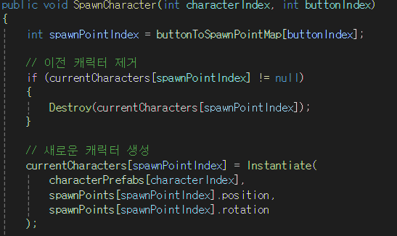
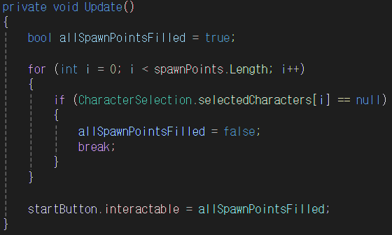
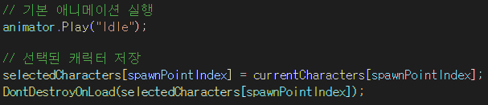
Part 2
게임 흐름
캐릭터 선택 화면 – 핵심 코드
Selection.cs
StartButton.cs

Slide 6
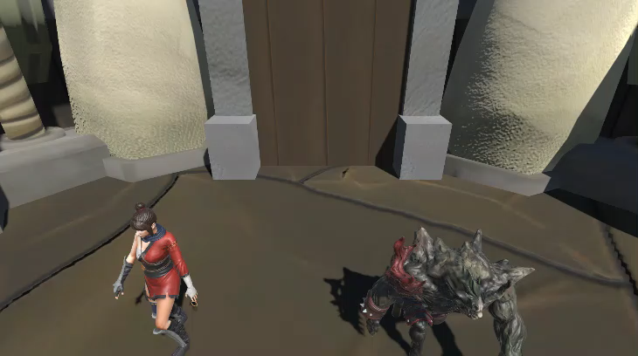
Part 2
게임 흐름
간단한 컷신 화면
(BattleSceneManager.cs, CameraViewPortController.cs, SceneLoad.cs)
선택된 캐릭터들로 전투전 간단한 컷신
- 경기장으로 들어오고 준비 모션
- TimeLine을 이용해 카메라 연출

Slide 7
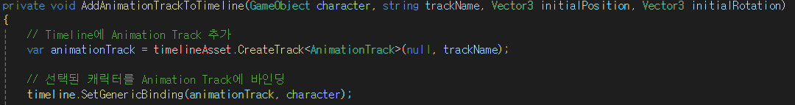
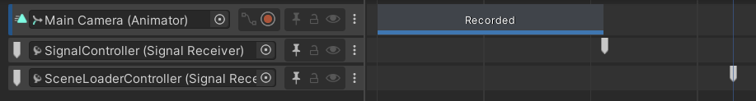
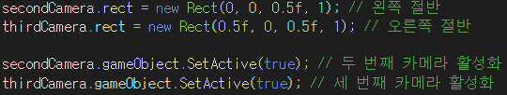
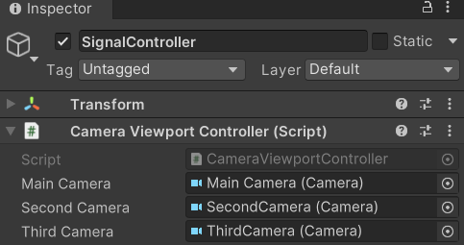
Part 2
게임 흐름
간단한 컷신 화면 – 핵심 기능, 코드
BattleSceneManager.cs
타임라인 구성
CameraViewportController.cs
MainCamera
- 캐릭터가 들어와 준비모션을 취할때까지의 카메라 이동
2. SignalController
- 특정 시간에 신호를 보내 이벤트 실행 (화면 분할 이벤트)
3. SceneLoaderController
- 컷신 종료시 전투 화면으로 전환 (다음 씬 전환)

Slide 8
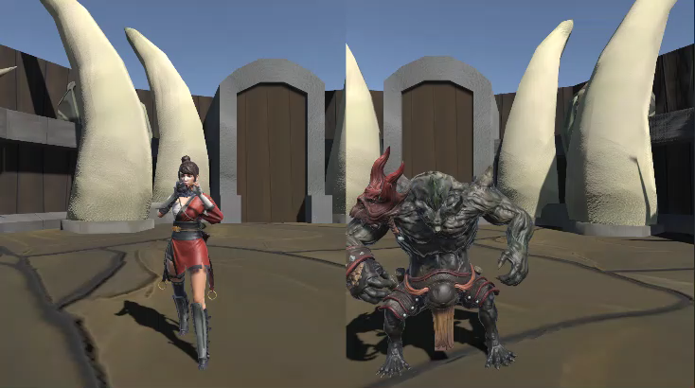
Part 2
게임 흐름
전투 화면
사용자는 H,J,K 키로 각각 다른 일반 공격을 할 수 있으며,
HHJ, JK와 같은 일반 공격의 조합으로 더 강력한 콤보 공격 사용 가능
G키를 사용해 가드를 사용할 수 있고,
가드에 성공하면 스테미나를 회복
스테미나를 모두 채울시 Q키가 활성화 되고 필살기를 사용 가능

Slide 9
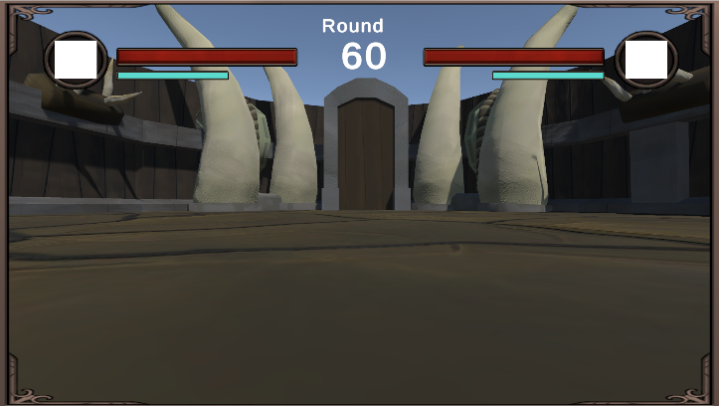
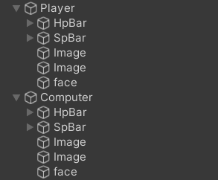
Part 2
게임 흐름
전투 화면 – UI
(CamFollow.cs, HpManager.cs, SpManager.cs)
CamFollow.cs
- 전투 화면에서 카메라가 두 캐릭터의 중심을 따라다니도록 구현
2. HpManager.cs
- 캐릭터의 체력 관리 및 체력 감소/사망 처리 담당
3. SpManager.cs
- 캐릭터의 스테미나 관리(필살기 충전) 담당

Slide 10
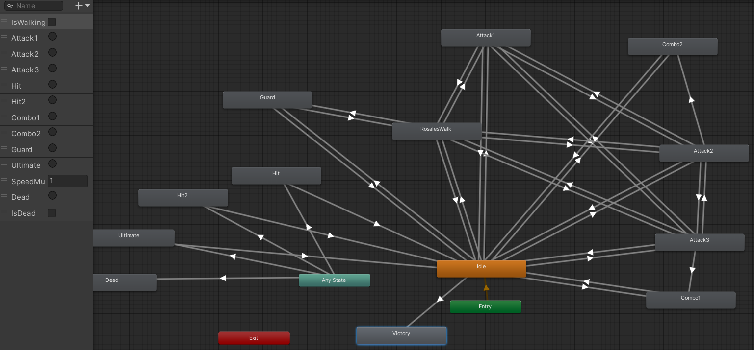
Part 2
게임 흐름
전투 화면 – 애니메이터 (Animator Override Controller 활용)
Idle: 캐릭터의 기본 대기 상태
RosalesWalk: 걷기 애니메이션
Attack1, Attack2, Attack3
Combo1, Combo2: 콤보 공격
Guard: 방어 동작
Hit, Hit2: 피격 애니메이션
Ultimate: 필살기 애니메이션
Victory: 승리 동작
Dead: 캐릭터가 죽었을 때의
애니메이션
Ex ) IsWalking이 true일 때 Idle → Walk, 기본 상태에서 걷기로 전환

Slide 11
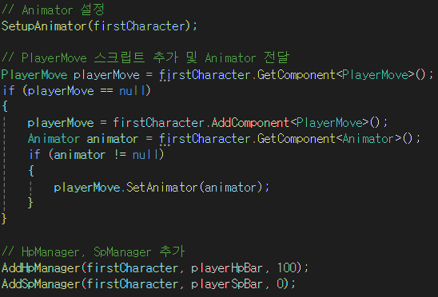
Part 2
게임 흐름
전투 화면 – 캐릭터 구성 및 기능
(PlayerInitializer.cs, PlayerMove.cs, AICharacterController.cs)
PlayerInitializer.cs – 플레이어와 AI 캐릭터를 초기화 하고, 애니메이션, 체력, 스테미나 시스템을 설정
- 선택된 캐릭터를 DontDestroyOnLoad로 불러오고, 캐릭터에 맞는 AnimatorController를 동적으로 로드 및 적용

Slide 12
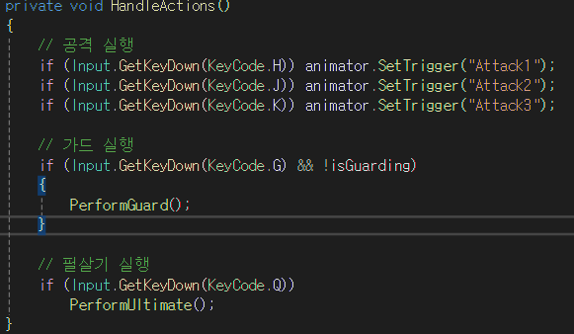
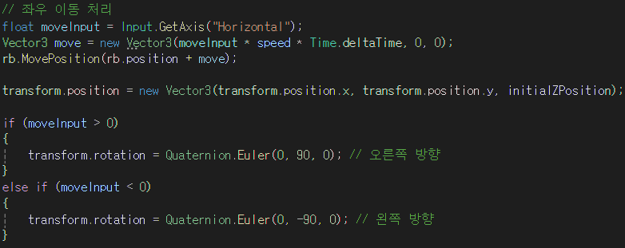
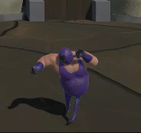
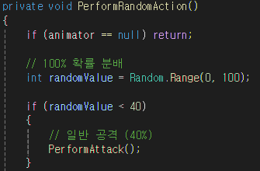
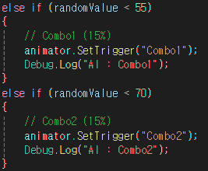
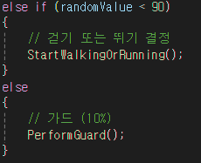
Part 2
게임 흐름
전투 화면 – 캐릭터 구성 및 기능
(PlayerInitializer.cs, PlayerMove.cs, AICharacterController.cs)
2. PlayerMove.cs – 플레이어 캐릭터의 이동, 공격, 방어, 필살기를 입력받고 실행을 담당
- 이동 및 방향 전환, 공격 및 콤보 실행, 필살기 로직
3. AICharacterController.cs – AI 캐릭터의 행동(공격, 방어, 이동)을 랜덤 확률로 실행
- 일정 확률로 공격, 방어, 걷기, 뛰기 등의 행동 수행
< 랜덤하게 행동하는 AI >

Slide 13
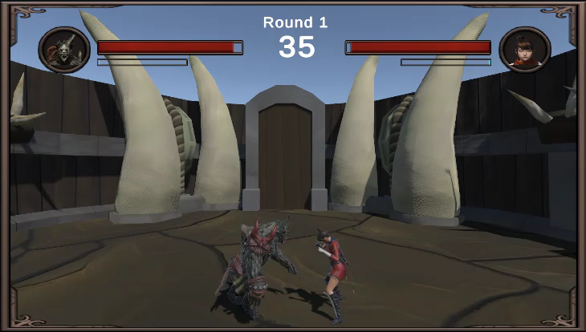
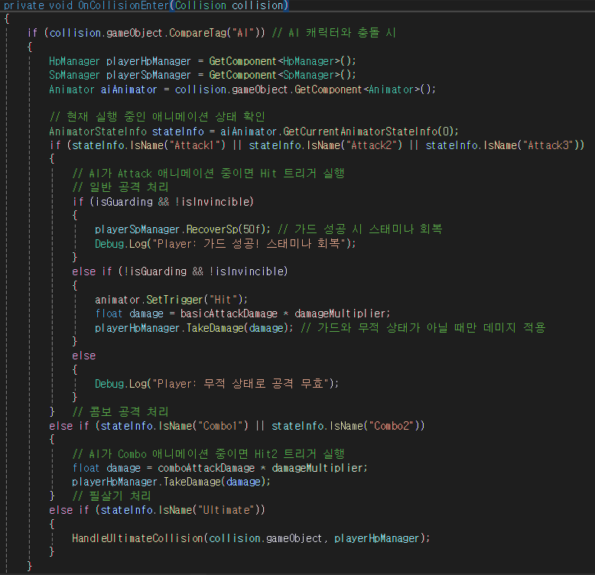
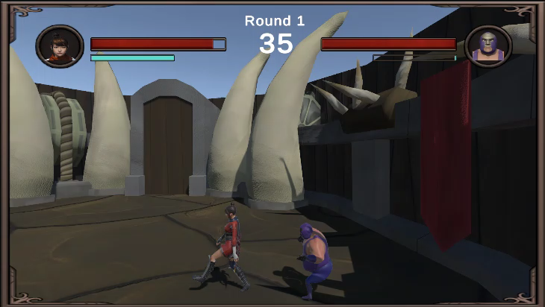
Part 2
게임 흐름
전투 화면 – 충돌처리 및 필살기 로직(공통)
(PlayerMove.cs, AICharacterController.cs)
AIController, PlayerMove 스크립트 둘다 공통으로 존재
< 일반 공격시에 충돌하면 짧은 애니메이션 Hit >
< 콤보 스킬이나 필살기에 충돌하면 긴 애니메이션 Hit2 >

Slide 14
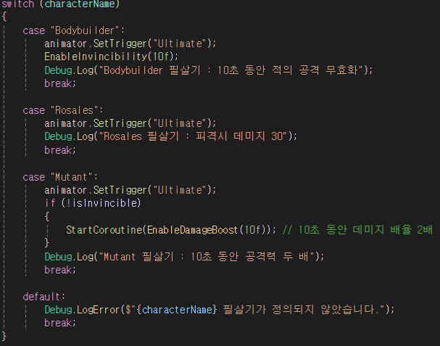
Part 2
게임 흐름
전투 화면 – 충돌처리 및 필살기 로직(공통)
(PlayerInitializer.cs, PlayerMove.cs, AICharacterController.cs)
AIController, PlayerMove 스크립트 둘다 공통으로 존재
-> 캐릭터별로 필살기의 효과와 애니메이션을 다르게 구현

Slide 15
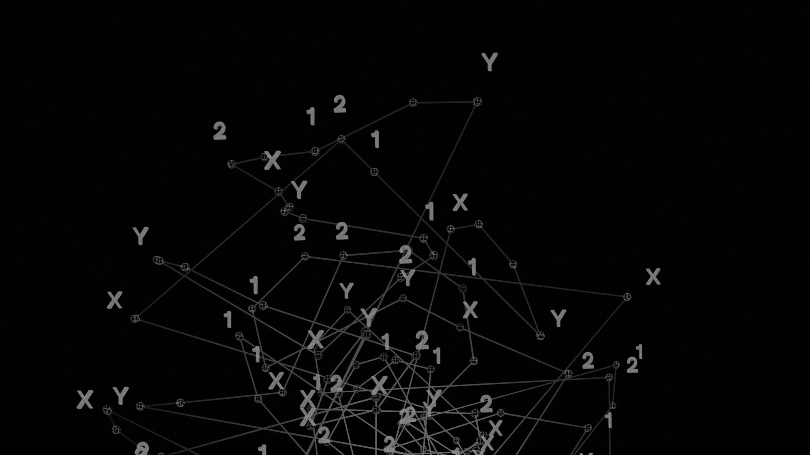
Thank You!
ⓒSaebyeol Yu. Saebyeol’s PowerPoint

